Slide 1
Lycée des Métiers du Bâtiment et des Energies Durables de la Côte d'Opale Normandie- Niémen Calais

Slide 2
Dossier Label Prêt pour 2020
CLASSES IMPLIQUÉES
Bac Pro Technicien installateur des systèmes énergétiques et climatiques
Bac Pro Aménagement Finition du Bâtiment
Bac Pro Organisation et Réalisation du Gros Oeuvre
Bac Pro Ouvrage du Bâtiment : Métallerie
Bac Pro Technicien Menuisier Agenceur

Slide 3
NIVEAUX IMPLIQUÉS
Secondes – Premières - Terminales
DISCIPLINES MOBILISÉES
Toutes
PARTENAIRES DE l’ ACTION
Ce label est le fruit d'un partenariat Académie de Lille – FFB

Slide 4
Description
Item 1 Être sensibilisé au « développement durable »
Item 2 Maîtriser les connaissances qui permettent de définir le développement durable, et les utiliser pour interroger une situation selon chacun des trois piliers du développement durable.
Item 3 Dans le cadre de sa formation en milieu scolaire et/ou en milieu professionnel, être capable d’analyser une situation puis de prendre du recul, de faire preuve d’esprit critique.
Validation
Pronote

Slide 5
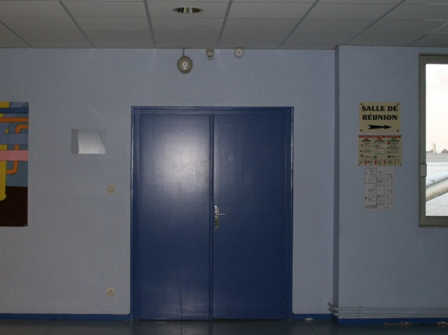
Economie d’énergie
Installation de détecteurs de présence
Optimisation du réseau de chauffage
CLASSE(S) OU NIVEAU(X) IMPLIQUÉS
toutes
PARTENAIRES DE(S) ACTION(S)
Personnel ATTOS Lycée Région Nord-Pas de Calais
Description

Slide 6
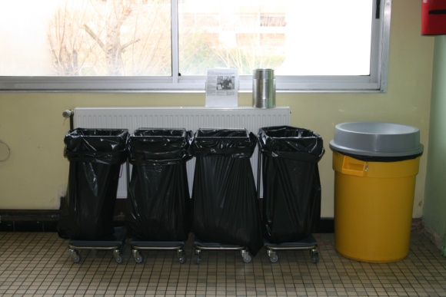
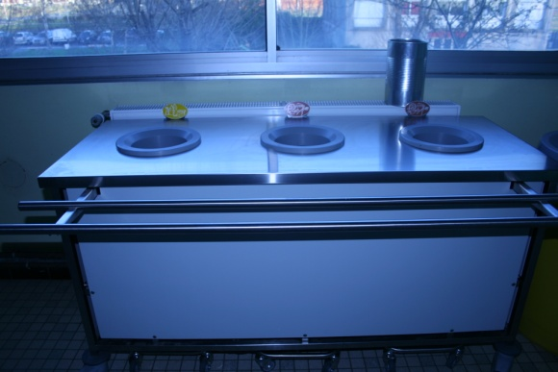
Tri sélectif
déchets ménagers à la cantine.
CLASSE(S) OU NIVEAU(X) IMPLIQUÉS
Tous les élèves demi-pensionnaires / commensaux
PARTENAIRES DE(S) ACTION(S)
Personnel TOS
Description

Slide 7
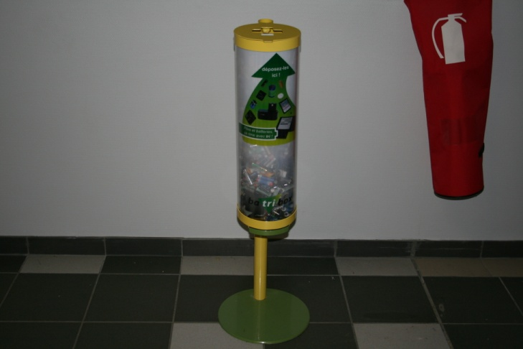
Tri sélectif
Récupérateur de piles usagées à l’accueil du lycée
CLASSE(S) OU NIVEAU(X) IMPLIQUÉS
toutes
PARTENAIRES DE(S) ACTION(S)
Personnel TOS
Description

Slide 8
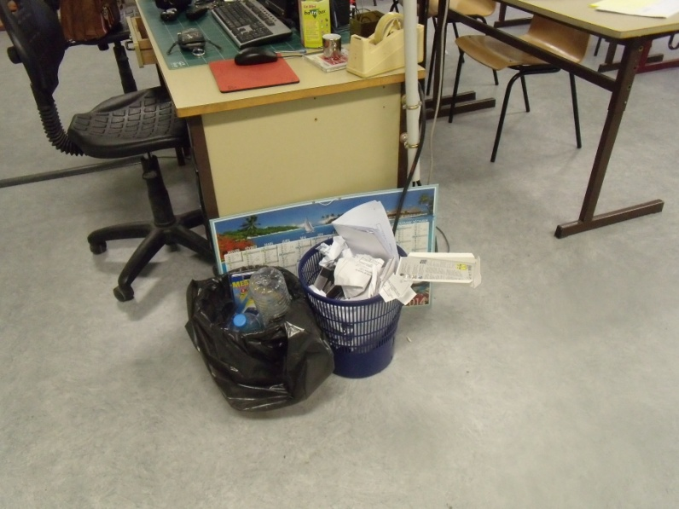
Tri sélectif
2 poubelles distinctes (déchets divers et déchets papier-carton) dans chaque classe.
CLASSE(S) OU NIVEAU(X) IMPLIQUÉS
toutes
PARTENAIRES DE(S) ACTION(S)
Enseignants Personnel TOS
Description

Slide 9
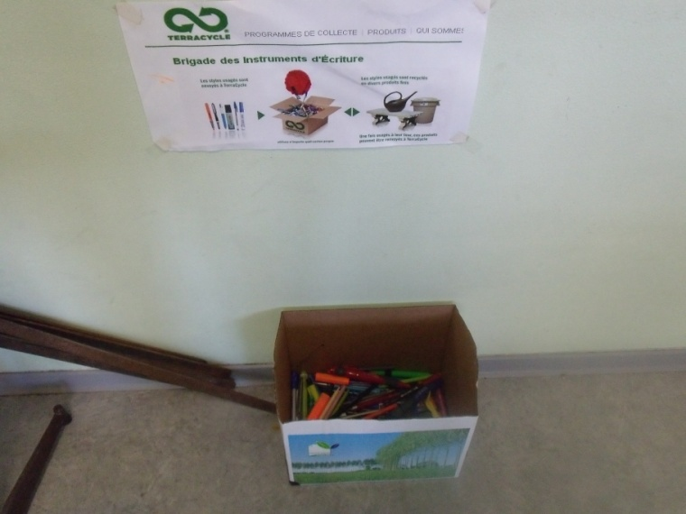
Tri sélectif
Inscription au site de recyclage Terracycle (stylo petit matériel de bureau) récolte dans les classes
CLASSE(S) OU NIVEAU(X) IMPLIQUÉS
toutes
PARTENAIRES DE(S) ACTION(S)
Enseignants Personnel TOS
Description

Slide 10
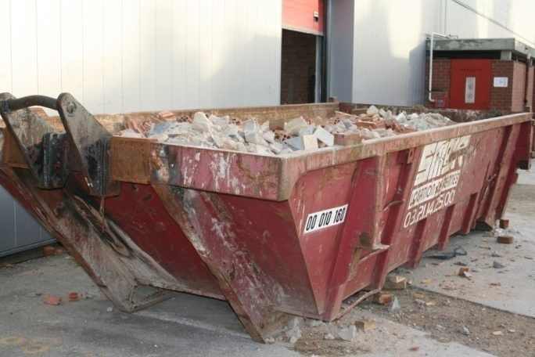
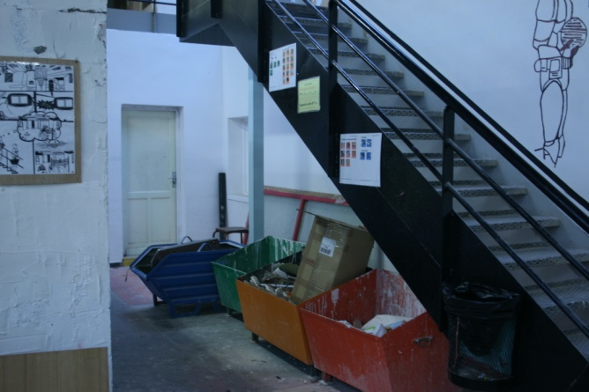
Tri sélectif
Tri des Déchets industriels aux ateliers
CLASSE(S) OU NIVEAU(X) IMPLIQUÉS
toutes
PARTENAIRES DE(S) ACTION(S)
Enseignants
Description

Slide 11
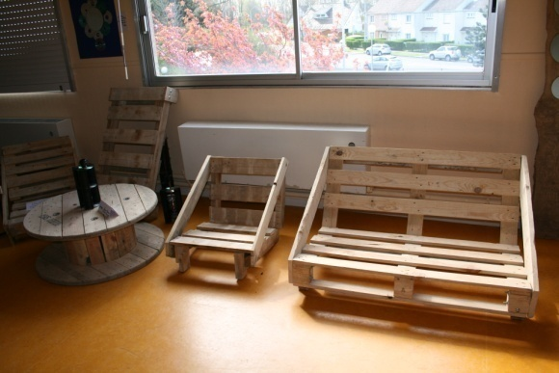
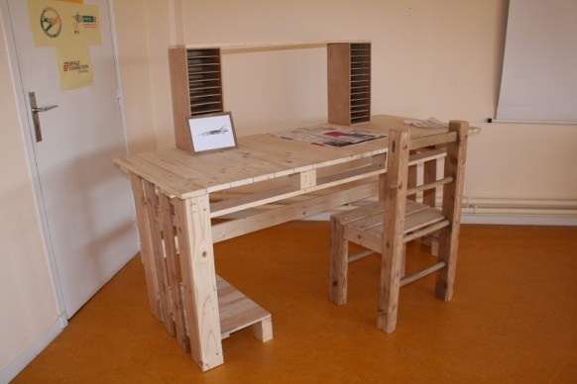
Opération « Design et Récup »
portes ouvertes 2011 semaine du DD
CLASSE(S) OU NIVEAU(X) IMPLIQUÉS
Atelier Menuiserie
PARTENAIRES DE(S) ACTION(S)
Enseignants
Description

Slide 12
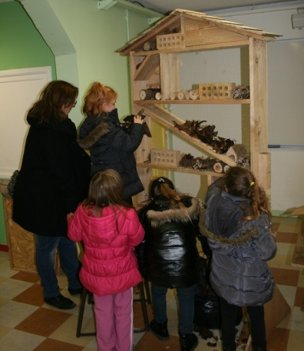
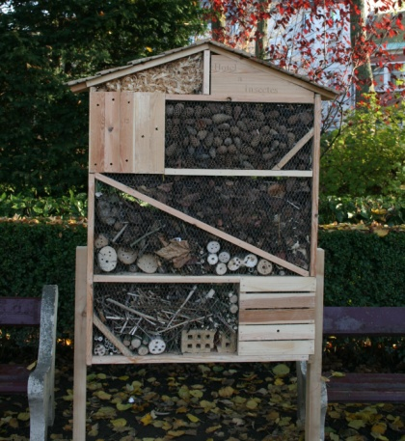
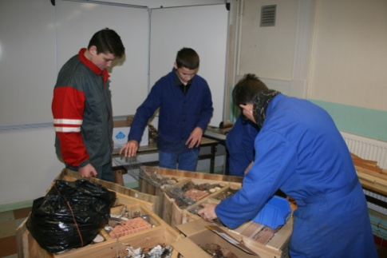
Festival de l’Arbre 2014
« fabrication d’Hôtels à Insectes »
CLASSE(S) OU NIVEAU(X) IMPLIQUÉS
Atelier Menuiserie LP Niemen
Collèges MLK – Vadez Calais
Ecoles primaires Mouchotte – Balzac Calais
PARTENAIRES DE(S) ACTION(S)
Ligue de l’enseignement - Enseignants
Description

Slide 13
Partenariat
Licence Pro Energies Renouvelables Appliquées à l’Habitat
CLASSE(S) OU NIVEAU(X) IMPLIQUÉS
PARTENAIRES DE(S) ACTION(S)
Université Littoral Côte d’Opale
IUT Calais-Boulogne :
Description : Convention entre les deux établissement depuis 4 ans
Intervention d’enseignants du LP dans les enseignement suivants :
Base Génie-Civil – Réglementation - Isolation Thermique RT2012 – DPE logiciel V15C-MI-OUTIL et V15C-IC-OUTIL – Logiciel Orébat – projets tuteurés –Plateaux Techniques ETE.
Les étudiants de cette licence suivent ces enseignements dans les locaux du Lycée, ils interviennent également en Travaux Pratiques ou sous forme de projets Tuteurés sur divers équipements mis à disposition par l’IUT « panneau photovoltaïque – pompe à chaleur couplée à un plancher chauffant et à un ballon d’eau chaude thermodynamique » ainsi que ceux de L’Atelier ETE.

Slide 14
Implantation de plateaux techniques de formation
dédiés à l’enveloppe du bâtiment
CLASSE(S) OU NIVEAU(X) IMPLIQUÉS
Toutes – Apprentis – Formation continue
Entreprises du BTP du bassin souhaitant obtenir
la qualification RGE
PARTENAIRES DE(S) ACTION(S)
Région Nord –Pas de Calais / ADEME
Description :Les plateaux techniques devront permettre de former tous les corps de métiers du gros œuvre au second œuvre, de la filière sèche et de la filière humide, mais également les métiers de l’équipement comme les chauffagistes, les électriciens, sources de causes importantes de déperdition
différentes solutions constructives
éléments traversant comme la ventilation, les réseaux électriques, de chauffage, d’assainissement, ….
points de vulnérabilité

